Slide 1
FRONT POPULAIRE · ÉTUDE DE DOCUMENTS
8 juin 1936 :
l’accord Matignon
dans la presse
Quatre documents, un même événement, des lectures différentes
Notes:
Support : quatre documents de presse du lundi 8 juin 1936 (L’Humanité, un extrait « Un accord général est signé », L’Intransigeant, Le Figaro). Chaque article est résumé sur une diapositive, puis comparé.

Slide 2
Le contexte : un printemps de grèves
26 AVRIL – 3 MAI
MAI – JUIN
4 JUIN
NUIT DU 7 AU 8 JUIN
Victoire électorale
Grèves avec occupation
Gouvernement Blum
Accord Matignon
Le Front populaire (SFIO, radicaux, PCF) gagne les élections législatives.
Patronat (CGPF) et CGT négocient sous l’arbitrage du gouvernement.
Le mouvement gagne les usines, puis toute la région parisienne : plus de 1 million de grévistes.
Léon Blum devient président du Conseil et veut apaiser le conflit.
La presse du lundi 8 juin 1936 rend compte de cette négociation, chacun selon son camp.
Front populaire · La presse du 8 juin 1936
2
Notes:
Repères à rappeler avant d’analyser les articles. Les chiffres (plus d’un million de grévistes en juin) sont des ordres de grandeur classiques du manuel.

Slide 3
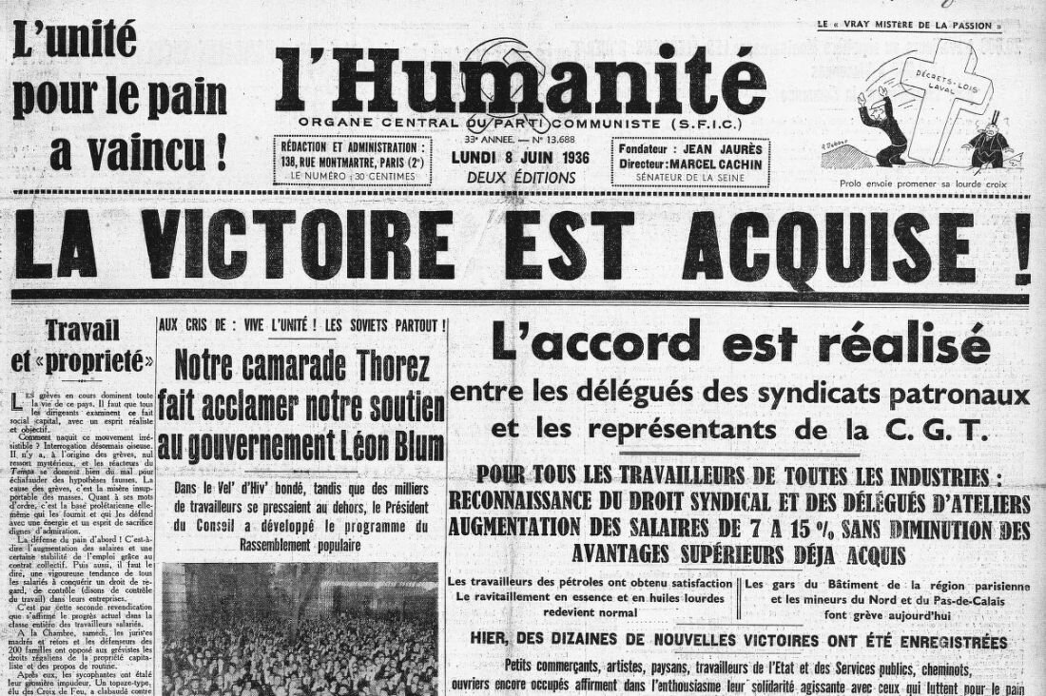
L’HUMANITÉ · ORGANE DU PARTI COMMUNISTE (S.F.I.C.)
« La victoire est acquise ! »
Un accord conclu
Accord entre syndicats patronaux et C.G.T. : droit syndical et délégués d’atelier reconnus, salaires en hausse de 7 à 15 % sans perte des avantages acquis.
Un récit de victoire ouvrière
« L’unité pour le pain a vaincu ! » : le journal célèbre les grèves et énumère les nouvelles victoires, secteur par secteur.
Le soutien du PCF à Blum
Une de L’Humanité, lundi 8 juin 1936
Thorez fait acclamer le soutien du parti au gouvernement au Vel’ d’Hiv ; l’éditorial « Travail et propriété » défend la légitimité des grèves face aux « 200 familles ».
Front populaire · La presse du 8 juin 1936
3
Notes:
Presse communiste : ton triomphal, militant. Le PCF soutient le gouvernement sans y participer. La caricature en haut à droite (« vrai mystère de la Passion ») vise les décrets-lois Laval.

Slide 4
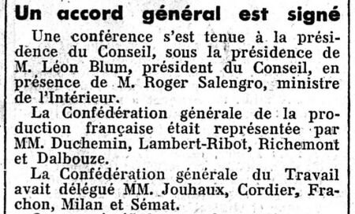
EXTRAIT DE PRESSE · 8 JUIN 1936
« Un accord général est signé »
Le cadre
Une conférence tenue sous la présidence de Léon Blum, président du Conseil, en présence de Roger Salengro, ministre de l’Intérieur.
Côté patronal
La Confédération générale de la production française (CGPF) est représentée par MM. Duchemin, Lambert-Ribot, Richemont et Dalbouze.
Le titre du journal n’apparaît pas sur le document
Côté syndical
La CGT a délégué MM. Jouhaux, Cordier, Frachon, Milan et Sémat.
Front populaire · La presse du 8 juin 1936
4
Notes:
Compte rendu factuel qui nomme les négociateurs : le gouvernement joue un rôle d’arbitre entre patronat et syndicats, ce qui est nouveau. Le journal source n’est pas identifiable sur l’image fournie ; à préciser si vous le connaissez.

Slide 5
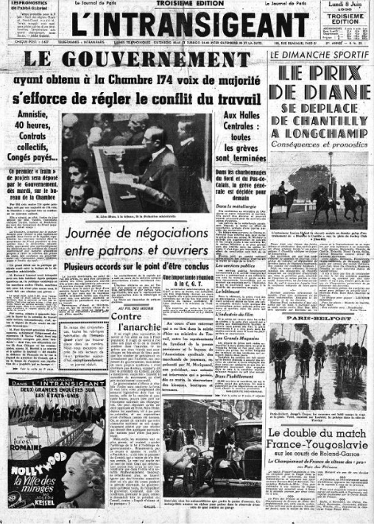
L’INTRANSIGEANT · JOURNAL DU SOIR · 3E ÉDITION
« Le gouvernement s’efforce de régler le conflit du travail »
Le pouvoir agit
Majorité de 174 voix à la Chambre ; premier train de projets de loi déposé : amnistie, 40 heures, contrats collectifs, congés payés.
Des négociations en cours
« Journée de négociations entre patrons et ouvriers » : plusieurs accords sont sur le point d’être conclus ; aux Halles centrales, toutes les grèves sont terminées.
Une Une partagée
L’accord n’est pas encore titré. Un encadré « Contre l’anarchie » côtoie le sport (Prix de Diane) et le cinéma.
Front populaire · La presse du 8 juin 1936
5
Notes:
Ton informatif et attentiste. Le texte de la plupart des colonnes est trop petit sur le document pour être lu : ce résumé s’appuie sur les titres et intertitres lisibles.

Slide 6
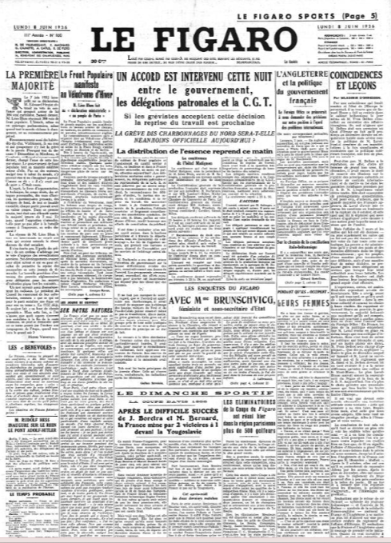
LE FIGARO · LUNDI 8 JUIN 1936
« Un accord est intervenu cette nuit entre le gouvernement, les délégations patronales et la C.G.T. »
L’annonce, au conditionnel
« Si les grévistes acceptent cette décision, la reprise du travail sera prochaine » : l’accord n’est pas présenté comme définitif.
Les effets concrets
« La distribution de l’essence reprend ce matin » : le journal insiste sur le retour à la normale pour les lecteurs.
La politique en marge
« La première majorité » et « Le Front populaire manifeste au Vélodrome d’Hiver » : le journal rend compte du nouveau pouvoir avec distance.
Front populaire · La presse du 8 juin 1936
6
Notes:
Ton prudent, presse conservatrice. Résumé fondé sur les titres lisibles de la Une.

Slide 7
Un même événement, quatre traitements
Journal | Titre | Ce qui est mis en avant | Ton
L’Humanité | « La victoire est acquise ! » | Conquêtes ouvrières, unité, soutien à Blum | Triomphal, militant
Extrait | « Un accord général est signé » | Les négociateurs et le rôle de l’État | Factuel
L’Intransigeant | « Le gouvernement s’efforce… » | Action parlementaire, négociations en cours | Informatif, attentiste
Le Figaro | « Un accord est intervenu cette nuit » | Le fait, la reprise du travail, le retour à la normale | Prudent, conditionnel
Front populaire · La presse du 8 juin 1936
7
Notes:
Colonnes de largeur 18/26/34/22 %.

Slide 8
À retenir
Le contenu de l’accord
Le rôle de l’État
Des lectures opposées
Droit syndical, délégués d’atelier, salaires en hausse de 7 à 15 %.
Le gouvernement Blum arbitre entre patronat et CGT, et annonce des lois sociales.
La presse de gauche célèbre une victoire ; la presse conservatrice reste prudente et parle de reprise du travail.
Front populaire · La presse du 8 juin 1936
8
Notes:
Les lois sociales annoncées (congés payés, 40 heures, conventions collectives) sont votées en juin 1936.

